Slide 1
Microsoft SQL Server
Архитектура и оптимизация
Сергей Минюров

Slide 2
Аппаратное обеспечение
Нагрузка:
объем данных
количество подключений
Материнская плата
Чтение и запись данных
Системные и программные ресурсы
Получение запросов и данных
Отправка данных и сообщений
Центральный процессор
Накопитель (диск)
Сетевая карта
Оперативная память
Буфер данных
Буфер скриптов
Служебные и системные данные

Slide 3
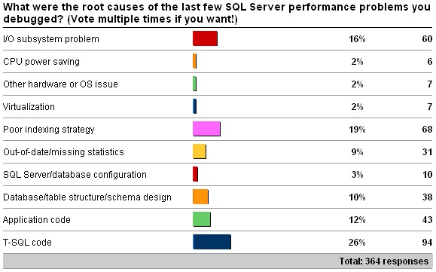
Notes:
http://www.sqlskills.com/blogs/paul/survey-results-common-causes-of-performance-problems/

Slide 4


Очередь задач
sys.dm_exec_sessions
sys.dm_os_tasks
sys.dm_os_schedulers
sys.dm_exec_requests
sys.dm_os_workers
Session
Request
Task
Worker Thread
Scheduler
Session
Request
Task
Worker Thread
Scheduler
Очередь (ожидание)
Session
Request
Task
Worker Thread
Scheduler

Slide 5
Количество рабочих потоков
К-во логических CPU | 32-битная архитектура | 64-битная архитектура
<= 4 | 256 | 512
8 | 288 | 576
16 | 352 | 704
32 | 480 | 960
64 | 736 | 1472
Формула: - 32x: 256 + (к-во логических CPU - ) * 8
- 64x: 512 + (к-во логических CPU - ) * 8

Slide 6
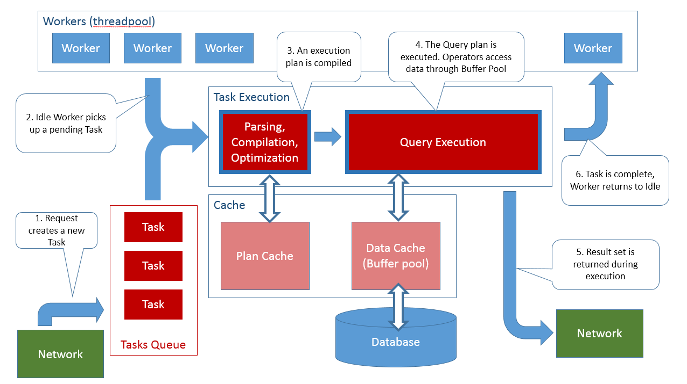
Notes:
http://rusanu.com/2013/08/01/understanding-how-sql-server-executes-a-query/

Slide 7
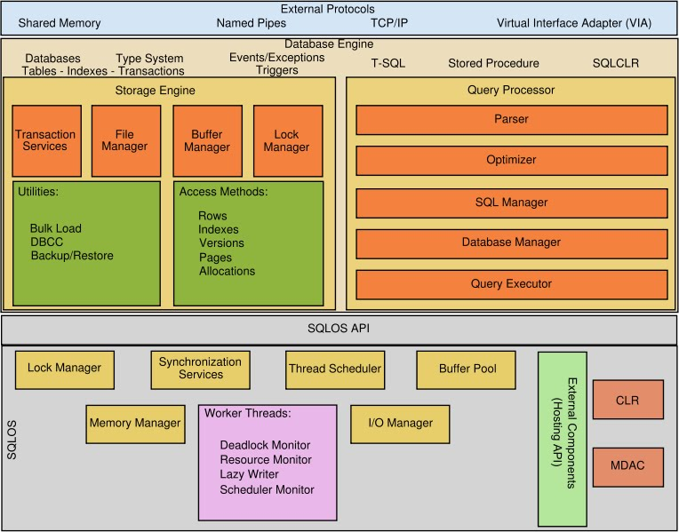
Notes:
https://sqlconsultant.wordpress.com/2011/07/09/sql-server-operating-system/

Slide 8
Microsoft SQL Server как гибридная платформа
SQL Engine
CLR
XML
In-Memory
Service Broker
Объектная БД (.NET): Gemstone, InterSystems Cache
XML БД: Sedna, MarkLogic Server
Интеграция приложений: BizTalk, Oracle Service Bus, IBM WebSphere ESB
БД в памяти: DB2 BLU (IBM), SQLite, TimesTen (Oracle), Scuba (Facebook)
Notes:
https://en.wikipedia.org/wiki/List_of_in-memory_databases

Slide 9
Мифы и иллюзии оптимизации
Серебрянной пули нет!
Каждое приложение, каждый сервер имеет свои индивидуальные и принципиальные отличия. Внешняя среда, аппаратная конфигурация и программные компоненты постоянно изменяются.
Нет тайных знаний, превращающих оптимизацию в простую задачу. Есть опыт, позволяющий в простых случаях решать проблемы с помощью интуиции. Но в сложных случаях прошлый опыт может ввести нас в заблуждение (см. предыдущий пункт).
Оптимизация основана на диагностике и тестировании и является настройкой минимальной и сбалансированной нагрузки на систему. Оптимизация одного аспекта системы приводит к деградации другого компонента или усложнению самой системы.
Диагностика это постоянный, автоматизированный и многомерный анализ нагрузки на систему, работы приложений и пользователей

Slide 10
Области нагрузки
Ресурсы
Запросы
Транзакции
Индексы
Ввод-вывод

Slide 11
Решение
Модернизация аппаратных ресурсов
Снижение и балансировка нагрузки (оптимизация)

Slide 12
Стратегии оптимизации
Программная оптимизация
(качество)
Вертикальное масштабирование (ресурсы)
Улучшение аппаратных компонентов
Рефакторинг и обновление программ
База данных в памяти
Распределение задач
Горизонтальное масштабирование
(архитектура)

Slide 13
Оптимизация базы данных
Классика
Индексы
Рефакторинг
Сервер приложений
Управление транзакциями и блокировками
Секционирование (Enterprise)
Системные и аппаратные настройки
Таблицы и хранимые процедуры в памяти (Enterprise, 64x)
Серверный и клиентский программный код

Slide 14
Баланс нагрузки
Недостаток памяти
Дополнительная нагрузка на ввод-вывод
Дополнительная нагрузка на процессор

Slide 15
Баланс нагрузки
«Медленные» накопители
Простой процессоров
Задержки выполнения запросов

Slide 16
Баланс нагрузки
Быстрые устройства
Перегруженная системная шина
Задержки выполнения запросов

Slide 17
Баланс нагрузки
Больше накопителей и сетевых карт
Больше процессоров
Параллельный ввод-вывод

Slide 18
Баланс нагрузки
Сетевые проблемы
Эффективная работа сервера
Неэффективная работа клиентов

Slide 19
Баланс нагрузки
Эффективная аппаратная конфигурация
Неэффективный код
Проблемы с производитель-ностью

Slide 20
Инструменты для мониторинга
Задача | SQL Server Profiler | Extended Events | Performance Monitor | Activity Monitor | Transact SQL | Error logs
Анализ тенденций | SQL Trace API | ✓ | ✓ |  | ✓
Воспроизведение нагрузки | Одна сессия |  |  |  | Ostress.exe
Текущее наблюдение | ✓ | ✓ | ✓ | ✓ | ✓ | ✓
Предупреждения |  |  |  | ✓ | ✓
Нестандартные задачи |  |  |  |  | ✓

Slide 21
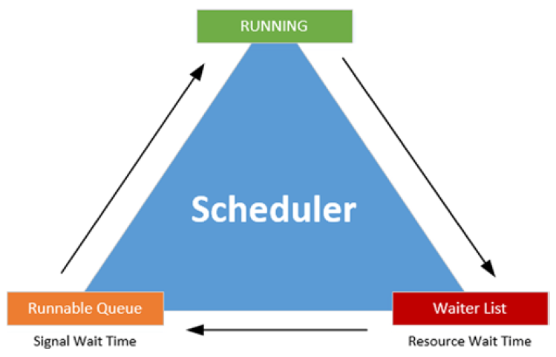
Цикл обработки задач
CPU Time

Slide 22
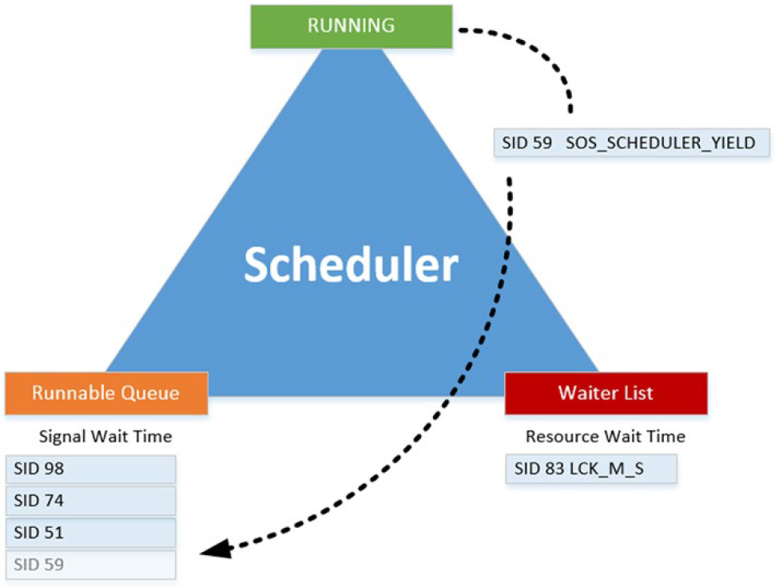
Переходы между состояниями задач

Slide 23
Анализ ожиданий и задач
Ожидания (sys.dm_os_wait_stats)
Тяжелые запросы, «зависшие» транзакции или конкурентная нагрузка на аппаратные ресурсы
Слишком высокая нагрузка на сервер
много
Низкая нагрузка
Эффективная обработка высокой нагрузки
мало
малая
большая
Очередь задач (sys.dm_os_waiting_tasks)

Slide 24
Анализ нагрузки на процессоры
Объект | Счетчик
Processor (_Total)% | Processor Time % Privileged
System | Processor Queue Length Context Switches/sec
SQL Server:SQL Statistics | Batch Requests/sec SQL Compilations/sec SQL Recompilations/sec
sys.dm_os_schedulers
sys.dm_os_workers
sys.dm_os_tasks
sys.dm_os_wait_stats sys.dm_os_waiting_tasks
Notes:
QPT 27-35

Slide 25
Решение проблем с перегрузкой процессора
Оптимизация:
Оптимизация кода и нагрузки (индексы и статистика) при выполнении запросов
Минимизация использования других программ на сервере БД
Минимизация дорогих операций компиляции и перекомпиляции
Аппаратная конфигурация:
Добавление при необходимости оперативной памяти
Использование более быстрых процессоров или использование большего числа процессоров
Использование большого кэша L2/L3
Использование более эффективных контроллеров и устройств

Slide 26
Использование памяти сервером БД
Потребление памяти
Программные компоненты
Кэш данных
Кэш скриптов
Сессии подключения
Выполнение операций
Notes:
QPT 28-29

Slide 27
Анализ нагрузки на оперативную память
Объект | Счетчик
Memory | Available Bytes ● Pages/sec ● Page Faults/sec ● Pages Input/sec ● Pages Output/sec ● Paging File %Usage Peak ● Paging File: %Usage
SQLServer:Buffer Manager | Buffer cache hit ratio ● Page Life Expectancy ● Checkpoint ● Pages/sec ● Lazy writes/sec
SQLServer:Memory Manager | Memory Grants ● Pending ● Target Server Memory (KB) ● Total Server Memory (KB)
Process | Private Bytes
sys.dm_os_memory_brokers
sys.dm_os_memory_clerks
sys.dm_os_ring_buffers
sys.dm_os_process_memory
sys.dm_os_sys_memory
DBCC MEMORYSTATUS
Notes:
QPT 27-35

Slide 28
Решение проблем с перегрузкой памяти
Оптимизация
Оптимизация потребления памяти приложениями
Сжатие данных (рефакторинг колонок таблиц)
Системная конфигурация
Выделение большей памяти для сервера БД
Аппаратная конфигурация
Увеличение физического объема оперативной памяти
Переход на 64-разрядную платформу

Slide 29
Решение проблем с памятью
Отклоне-ние от базовой оценки
Нет
Проверка ошибок памяти в журналах ОС и сервера БД
Проверка адресации виртуальной памяти (VAS).
Да
Нет
Мало доступной памяти
Перегрузка виртуальной памяти
Перегрузка памяти из-за пользова-телей
Высокое потребление памяти процессами
Нет
Нет
Нет
Да
Да
Да
Да
Возможна внешняя проблема с памятью. Диагностика ОС
Определяем пользователей с большим потреблением памяти. sys.dm_os_memory_brokers

Slide 30
Структура базы данных
Логическая
Таблицы
Индексы
Триггеры, ХП, представления и функции
Физическая
Группа файлов и файлы данных
Журнал транзакций
Страницы данных и индексов, экстенты

Slide 31
Принципы размещения файлов базы данных
Начальная установка
Размещение баз данных отдельно от операционной системы и файла подкачки
Размещение файлов баз данных и журнала транзакций по разным устройствам
Размещение временной базы данных на отдельные устройства
Оптимизация
Разнесение данных и индексов по разным дискам
Разделение связанных таблиц (JOIN) по разным дискам
Секционирование большой таблицы

Slide 32

Типы страниц
Страница заголовки файла (File header page)
Загрузочная страница (Boot page)
Страница свободных страниц (Page Free Space (PFS) page)
Карта глобального распределения (Global Allocation Map (GAM) page)
Карта совместного глобального распределения (Shared Global Allocation Map (SGAM) page)
Карта разностных изменений (Differential Changed Map (DCM) page)
Карта массивных изменений (Bulk Changed Map (BCM) page)
Карта распределения индексов (Index Allocation Map (IAM) page)
Страница данных (Data page)
Страница индексов (Index page)
Страница больших объектов (Large object page)
Notes:
EPI, 17-18

Slide 33
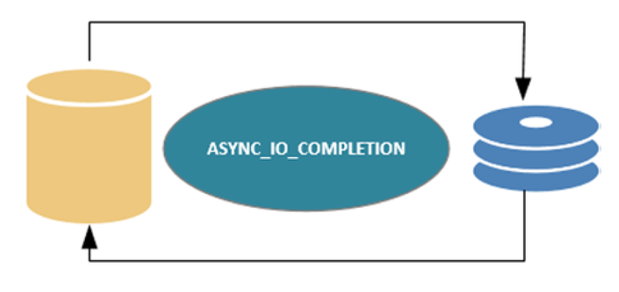
Ожидания ввода-вывода

Slide 34
Анализ нагрузки на систему ввода-вывода
Объект | Счетчик
PhysicalDisk | % Disk Time Current Disk Queue Length Avg. Disk Queue Length Disk Transfers/sec Disk Bytes/sec Avg. Disk Sec/Read Avg. Disk Sec/Write
sys.dm_io_virtual_file_stats
sys.dm_os_wait_stats
Notes:
QPT 38-41

Slide 35
Решение проблем с перегрузкой системы ввода-вывода
Оптимизация операций ввода-вывода приложений
Анализ кода
Построение недостающих индексов
Обновление устаревшей статистики
Использование более быстрых устройств ввода-вывода (HDD/SSD/RAID/SAN/NAS)
Эффективное конфигурирование и выравнивание параметров устройств
Добавление оперативной памяти

Slide 36
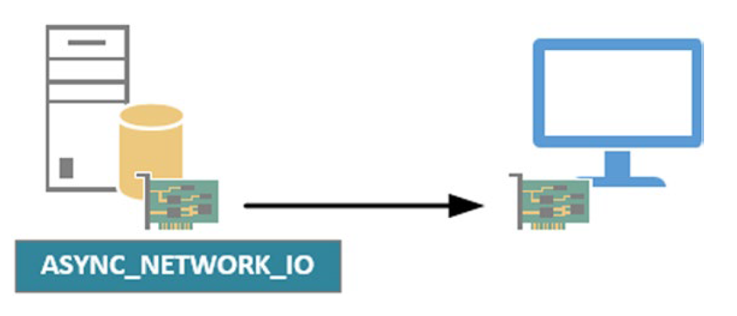
Сетевые ожидания

Slide 37
Анализ нагрузки на сеть
Установить драйвер Network Monitor
Объект | Счетчик
Network Interface (Network card) | Bytes Total/sec
Network Segment | % Net Utilization
Notes:
QPT 53-54

Slide 38
Решение проблем с перегрузкой сети
Оптимизация
Чтение только необходимых данных с точной фильтрацией по строкам и столбцам.
Объединение множества запросов данных на вызов одной хранимой процедуры, внутри которой выполняются все необходимые запросы и возвращается набор данных.
Перенос алгоритмов, связанных с интенсивной обработкой данных в базу данных как хранимых процедур или триггеров.
Кэширование редко изменяемых данных на стороне сервера приложений или клиентского приложения для предотвращения постоянных запросов одних и тех же данных.
Конфигурация
Оптимизация нагрузки приложений на сеть
Добавление сетевых адаптеров
Проверка и предотвращение коллизий и прерываний в сети
Notes:
QPT 54

Slide 39
Индексы
Назначение: ускорение доступа к данным
Механизм: кэширование (дублирование) данных в виде сбалансированного дерева для доступа данных по ключу
Преимущества | Недостатки
Снижение нагрузки на систему ввода-вывода | Увеличение размера базы данных
Ускорение выполнения запросов на чтение данных | Замедление транзакций
Кластеризованный индекс – нижний уровень это страницы таблицы данных
Некластеризованные индексы – на нижнем уровне ссылки (row locator) на первичный ключ или системный идентификатор строки (RID)

Slide 40
Проектирование индексов
Определение центральных таблиц и основных запросов
Анализ критериев и соединений данных, сортировки данных
Исследование профиля данных: уникальность значений в колонках, типы данных и обязательность
Определение типов, ключей и опций индексов
Оптимизация запросов для лучшего использования индексов

Slide 41
Рекомендации по созданию индексов
Вначале создавать кластеризованный индекс с минимальным размером ключа на основе неизменяемых значений.
Заменять по возможности строки с цифрами на числовые значения (например, почтовый индекс)
Минимизация размера ключа индекса: типы данных, выражения и функции для уменьшения размера значений ключа
Уменьшение глубины дерева индексов для ускорения выполнения операций чтения данных и уменьшения объемов данных
Для оптимизации самых критичных запросов используйте составные индексы с включенными полями для покрытия запроса или индексированные представления
При создании индексов с составным ключом вначале задавать поля с максимальной селективностью и минимальным размером
При обновлении кластеризованного индекса использовать команду CREATE INDEX с опцией DROP_EXISTING, иначе некластеризованные индексы будут перестраиваться дважды.
Notes:
QPT 120

Slide 42
Техники оптимизации на основе индексов
Покрытие запроса индексом
Пересечение индексов
Перекрытие индексов (покрытие и пересечение)
Индексированные представления (только для редко изменяющихся данных)
Фильтрованные индексы (Enterprise Edition)
Сжатие данных в индексах (опции создания индексов)
Полнотекстовые индексы для сложных критериев по текстовым данным
Колоночные индексы (для хранилищ данных)

Slide 43
Типы баз данных и опции индексов
Транзакционная база данных
Постоянные изменения данных
Высокая дефрагментация
Резервирование свободного места на страницах для индексов
Хранилища данных
Периодическая загрузка данных
Низкая дефрагментация
Максимальная плотность данных для индексов

Slide 44
Использование индексов в предикатах запросов
Оптимизация запросов с применением индексов выполняется при использовании операторов:
=, >, >=, <, <=, IN, BETWEEN, LIKE (с префиксом).
Индексы не применяются при использовании операторов:
NOT, <>, LIKE (без префикса), и NOT IN.
Операция | Индексы не применяются («затенение») | Индексы применяются
Математические вычисления | Column – 1 = @Value ABS(Column) = @Value | Column = @Value + 1 Column IN (@Value, -@Value)
Обработка дат | CAST(Column as DATE) = @Value DATEPART(year, Column) = @Value DATEADD(day, 7, Column) > @Value | Column >= @Value AND Column < DATEADD(day, 1, @Value) Column >= @Value AND Column < DATEADD(year, 1, @Value) Column > DATEADD(day, -7, @Value)
Поиск с начала строки | LEFT(Column, 3) = ‘ABC’ | Column LIKE ‘ABC%’
Поиск по подстраке | Column LIKE ‘%ABC%’ | Полнотекстовый поиск
Notes:
PSSI-42

Slide 45
Анализ производительности SQL-запроса
Анализ нагрузки и определение самых тяжелых и медленных запросов
Анализ запросов: схема данных и статистика по вводу-выводу, код, план выполнения
Анализ блокировок и транзакций
Анализ эффективности индексов и стратегий соединения данных для запросов
Анализ отклонений в выполнении запросов
Notes:
QPT 67-87

Slide 46
Основные физические операторы
Оператор
Чтение данных
Чтение таблиц (Table Scan)
Связывание данных (Join)
Чтение индексов
Сортировка данных (Sort)
Вложенный цикл (Nested Loop)
Слияние (Merge)
Поиск по индексу (Index Seek)
Просмотр индекса (Index Scan)
Сравнение (Hash Match)
Просмотр таблицы (Table Scan)
Поиск по ключу (Key Lookup)

Slide 47
Операторы чтения данных
Данные | Оператор | Описание | Рекомендации
Таблица | Table Scan | Чтение данных из кучи (таблица без кластеризованного индекса) при отсутствии полезных для запроса индексов. | Для небольших таблиц (около 10000 строк) это оптимальная операция. В зависимости от приоритетов (транзакции или запросы) и задач для больших таблиц можно добавить индекс.
 | Clustered Index Scan | Чтение данных из таблицы с кластеризованным индексом. | Анализ запроса для оптимизации фильтрации данных.
 | Key Lookup / RID Lookup | Чтение строки данных, которые отсутствуют в индексе по первичному ключу или системному идентификатору строки. | Если имеет высокую стоимость, и нет высокой транзакционной нагрузки, то можно добавить необходимые поля в индекс.
 | Sort | Сортировка данных по полям, для которых нет индексов | Убрать сортировку из запроса (перенести ее в приложение) или, при необходимости, создать индекс.
Индекс | Index Seek | Чтение небольших объемов данных | Оптимизация не требуется.
 | Index Scan | Чтение больших объемов данных | Анализ запроса для оптимизации фильтрации данных.

Slide 48
Операторы связывания данных
JOIN, APPLY, подзапросы с соединением (корреляцией)
Оператор | Описание | Предварительная сортировка | Предикат связи
Nested Loop | Небольшой объем данных или предикат связи с неравенством | Возможно | Все
Hash | Большой объем данных, одна из таблиц относительно небольшая | Нет | Равенство
Merge | Большой объем данных, обе таблицы большие | Да | Равенство

Slide 49
Статистика
Статистика – информация о распределении данных в таблицах, создается по индексу или столбцов таблицы в предикатах запросов
Назначение: оценка стоимости плана выполнения запроса для выбора самого эффективного варианта
Структура данных: метаданные, гистограмма, вектор плотности
Создается автоматически при создании индексов, выполнении запросов, либо вручную для оптимизации запросов
Должна периодически обновляться – автоматически или вручную. Устаревшая статистика приводит к выбору неоптимальных планов выполнения запросов.
Автоматическое обновление статистики выполняется при 500 обновлений данных для небольших таблиц или обновлений в к-во 20% процентов от числа строк в таблице (до версии 2014).
Notes:
http://msdn.microsoft.com/ru-ru/library/ms190397.aspx

Slide 50
Гистограмма
Около 200 образцов (шагов) различных данных для колонки таблицы или ключа индекса (первая колонка в многоколоночном индексе)
Имя столбца | Описание
RANGE_HI_KEY | Верхнее граничное значение столбца для шага гистограммы. Это значение столбца называется также ключевым значением.
EQ_ROWS | Предполагаемое количество строк, значение столбцов которых равно верхней границе шага гистограммы.
RANGE_ROWS | Предполагаемое количество строк, значение столбцов которых находится в пределах шага гистограммы, исключая верхнюю границу.
DISTINCT_RANGE_ROWS | Предполагаемое количество строк с различающимся значением столбца в пределах шага гистограммы, исключая верхнюю границу.
AVG_RANGE_ROWS | Среднее количество строк с повторяющимися значениями столбцов в пределах шага гистограммы, исключая верхнюю границу (RANGE_ROWS/DISTINCT_RANGE_ROWS для DISTINCT_RANGE_ROWS > 0).
Notes:
http://msdn.microsoft.com/ru-ru/library/ms174384.aspx

Slide 51
Дополнительная статистика
Цель: фиксация дополнительной статической корреляции для усовершенствования планов выполнения запросов
Рекомендации:
Помощник по настройке ядра СУБД (Компонент Database Engine) рекомендует создание статистики.
Предикат запроса содержит несколько коррелирующих столбцов, которые еще не включены в один индекс.
Запрос выполняет выборку из подмножества данных.
Для запроса отсутствует статистика
Notes:
http://msdn.microsoft.com/ru-ru/library/ms188038.aspx

Slide 52
Анализ статистики
Возможные проблемы
Устаревшая статистика (расхождение между оценочным и актуальным планами запроса)
Причина: отключения режима автоматического обновления статистики для базы данных или объекта статистики
Неполная статистика
Причина: отключение режима автоматического создания статистики для базы данных
Недостаточная статистика – оптимизатор запросов выбирает не самый эффективный план запросов
Причина: недостаточная информация о корреляции данных
Notes:
ЙЗЕ 205

Slide 53
Динамические управляющие объекты
Full-Text Search
Resource Governor
Transaction
CLR
Database
SQLOS
Object
Mirroring
DMOs
Extended events
Execution
Input/ Output
Replication
CDC
Index
Query Notification
Security
Service Broker

Slide 54
Уровни оптимизации
Архитектура
Система
Сервер БД
База данных
Транзакции
Запросы

Slide 55
Факторы снижения производительности
Недостаточное индексирование данных
Неточная статистика
Некачественный дизайн запросов
Неэффективные планы выполнения
Чрезмерные блокировки и взаимоблокировки
Неадекватное использование алгоритмических операций
Некачественный дизайн базы данных
Чрезмерная фрагментация
Неиспользуемые планы выполнения
Частая перекомпиляция запросов
Несоответствующее использование курсоров
Неправильная конфигурация журнала базы данных
Чрезмерное использование или неправильная конфигурация временной базы данных
Notes:
QPT 18-21

Slide 56
Правила оптимизации
Оптимизация это минимизация и балансировка нагрузки на систему
Чем меньше запрос читает данные за счет фильтрации по строкам и столбцам, тем он более производительный и меньше влияет на систему
Числовые данные обрабатываются системой наиболее эффективно
Оптимизация не имеет заранее известных и всегда эффективных техник – для разных баз данных и разных серверов требуется подбирать различные методы
Оптимизация это исследование - выполняется сначала на тестовом сервере, а затем переносится на рабочий сервер и заново тестируется
Диагностика и тестирование - основа оптимизации
Разные базы данных на разных серверах имеют разную комбинацию оптимальных техник оптимизации
Оптимизация одного аспекта системы приводит к деградации другого, усложнению системы и повышению ее стоимости
Приоритизация - необходимо оптимизировать только важные функции
Проблемы с производительностью имеют «эффект домина» – одна проблема приводит к цепочке производных проблем из-за ограниченности ресурсов и взаимных блокировок
Закрытие прямого доступа к таблицам, представлениям и функциям
Постоянный контроль качества запросов

Slide 57
Оптимизация запросов
Навыки и умения:
Обнаружение проблемных SQL-запросов
Анализ плана выполнения
Оценка эффективности индексов и статистики
Минимизация поиска закладок (Bookmark Lookup (2008), RID Lookup, Key Lookup)
Анализ и решение фрагментации
Оптимизация кэширования плана выполнения
Анализ и минимизация перекомпиляции хранимых процедур
Минимизация блокировок и взаимоблокировок
Анализ эффективности использования курсоров
Процессы настройки производительности, средства и техники для оптимизации работы SQL Server
Notes:
QPT 9

Slide 58
Производительность
Стоимость
Баланс
Насколько текущая производительность приемлема для приложения?
Насколько затраты на оптимизацию оправдывают полученный результат?

Slide 59
Настройка производительности
Приоритеты и критерии
Определить самые тяже-лые запросы, связанные с узкими местами
Анализ производительности
Проверить конфигурацию компьютера, ОС, сервера SQL и базы данных
Оптимизация запроса
Проблемы?
Определить узкие места по ресурсам
Решение?
Да
Нет
Нет
Да
Производительность может меняться
Notes:
QPT 13-14

Slide 60
Оптимизация запроса
Исходный анализ производительности и использования ресурсов
Да
Нет
Достаточно?
Затратные шаги?
Критерии производительности
Нет
Да
Да
Да
Лучше?
Техники?
Нет
Анализ и оптимизация факторов выполнения запросов
Нет
Измерение использова-ния ресурсов и произво-дительности запроса
Отмена изменений
Анализ плана выполнения запроса
Стоимостный анализ шагов выполнения
Оптимизация затратных шагов выполнения
Notes:
QPT 14-16

Slide 61
Мониторинг на основе базового уровня (Baseline)
Регламент сбора диагностических данных по работе сервера, приложений и пользователя
Конфигурация: аппаратное обеспечение, параметры сервера и баз данных
Рабочая нагрузка: пользователи и нагрузка, основные запросы
Производительность: узкие места по аппаратным ресурсам, самые «тяжелые» или частые запросы, пропущенные, лишние или «дорогие» индексы и пр.
Проблемы: зависшие транзакции, блокировки
Анализ отклонений от значений показателей нормального режим работы
Регистрация всех действий, событий и ошибок, касающихся баз данных, приложений и сервера
Анализ факторов
База знаний по архитектуре и практикам
Интеллектуальный анализ

Slide 62
Диагностика и настройка производительности
Мониторинг
Анализ
Тестирование
Реализация
Notes:
EPI 249

Slide 63
Дорожная карта
Текущая версия: альфа
Регламент по сбору диагностических данных для сервера БД
Запросы и ХП для оперативного анализа
Императивные знания (встроенные в код)
Приложение для анализа диагностических данных
1-я версия
Гибкая конфигурация диагностики
Декларативные знания: статьи и правила
Интеллектуальный анализ
Генерация скриптов для нагрузочного тестирования
Извещения для администратора
2-я версия
Сбор диагностических данных с клиентов
Интеграция с Data Collector и SCOM
Публичная облачная база знаний

Slide 64
Базовое обучение
Создание запросов в Microsoft SQL Server 20461/10744
Администрирование Microsoft SQL Server 20462/10745
Разработка баз данных для Microsoft SQL Server 20464/10746
Настройка производительности и оптимизация SQL Server 2014 55144

Slide 65
Углубленное обучение
Полевое обучение для корпоративных групп: использование в качестве учебного материала БД и проекта заказчика для авторизованных курсов по запросам, разработке и бизнес-аналитике
Практикумы
Разработка БД по логистике (Сергей Минюров)
Полнотекстовый поиск в SQL Server (Федор Самородов)
Типовые задачи на собеседованиях по SQL-запросам (Федор Самородов)
Работа с географическими объектами в SQL Server (Федор Самородов)
Семантический анализ текстов (Федор Самородов)
Обучающий консалтинг
Регламент по мониторингу, настройка конфигурации и оптимизация кода
Проектирование решений и разработка ядра
Аудит внутренних процессов разработки ПО и внешних подрядчиков

Slide 66
Библиография
Expert performance indexing for SQL Server 2012. Jason Strate, Ted Krueger.
Inside the SQL Server Query Optimizer. Benjamin Nevarez.
Microsoft SQL Server 2012 Performance Tuning Cookbook. Ritesh Shah, Bihag Thaker.
Optimizing Fill-factors for SQL Server. Ken Lassesen.
Performance Tuning with SQL Server Dynamic Management Views. Louis Davidson, Tim Ford.
Plan Caching and Recompilation in SQL Server 2012. Greg Low.
Pro SQL Server internals. Dmitri Korotkevitch
Pro SQL Server Wait Statistics. Enrico van de Laar.
SQL Server DMVs in Action. Better queries with dynamic management views. Ian W. Stirk.
SQL Server Statistics. Holger Schmeling.
SQL Server Query Performance Tuning. Grant Fritchey.
SQL Server Concurrency. Locking, Blocking and Row Versioning. Kalen Delaney.

Slide 67
Обсуждение
?

Slide 68


Команда консультантов
Самородов Федор Анатольевич MCM, MCSE, MCITP, MCT
Минюров Сергей Юрьевич MCSD, MCPD, MCITP, MCT
fedor@samorodov.ru
sminiurov@specialist.ru

